Slide 1
1. Давлением называют величину, равную ...
а) … силе, действующей на единицу площади опоры.
б) … отношению силы, действующей перпендикулярно к поверхности, к площади этой поверхности.
в) … отношению силы, действующей на поверхность, к площади этой поверхности.
2. Кастрюля имеет площадь дна 0,12 м², ее вес равен 60 Н. Чему равно давление, которое она оказывает на стол?
а) 7,2 Па. б) 500 Па. в) 0,002 Па. г) 60 Па. д) 0,12 Па.
б), б)

Slide 2
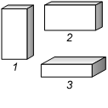
3. В каком положении брусок производит наибольшее давление?
а) 1. б) 2. в) 3.
4. У комбайнов, сеялок и других сельскохозяйственных машин колеса делают с широкими ободами для того, чтобы ... давление, так как чем ... площадь опоры, тем ... давление.
а) … уменьшить … меньше … меньше …
б) … уменьшить … больше … меньше …
в) … увеличить … меньше … больше …
г) … увеличить … больше … больше …
д) … уменьшить … больше … больше …
в), б)

Slide 3
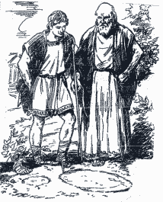
Гуляя в тенистой роще, греческий философ беседовал со своим учеником. "скажи мне, - спросил юноша, - почему тебя часто одолевают сомнения? Ты прожил долгую жизнь, умудрен опытом и учился у великих эллинов. Как же так, что для тебя осталось столь много неясных вопросов?"
В раздумье философ очертил посохом перед собой два круга: маленький и большой. "Твои знания - это маленький круг, а мои - большой. Но все, что осталось вне этих кругов, - неизвестность. Маленький круг мало соприкасается с неизвестностью. Чем шире круг твоих знаний, тем больше его граница с неизвестностью. И впредь, чем больше ты станешь узнавать нового, тем больше будет возникать у тебя неясных вопросов".
Греческий мудрец дал исчерпывающий ответ.
Сегодня на уроке мы увеличим круг наших знаний, изучая подробно про атмосферное давление.

Slide 4

Вес воздуха.
Атмосферное давление.

Slide 5
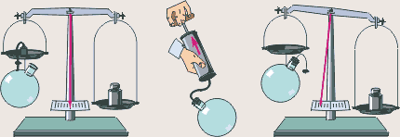

Slide 6
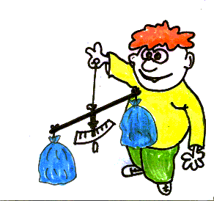
Вычислим вес воздуха ( по массе )
Масса воздуха в объёме при температуре С градусов и нормальном атмосферном давлении равна 1,3 кг.
Вес этого воздуха найдем по формуле:
P=9,8 H/кг •1,3 кг ≈13 Н.
ρ =1.29 кг/м³

Slide 7
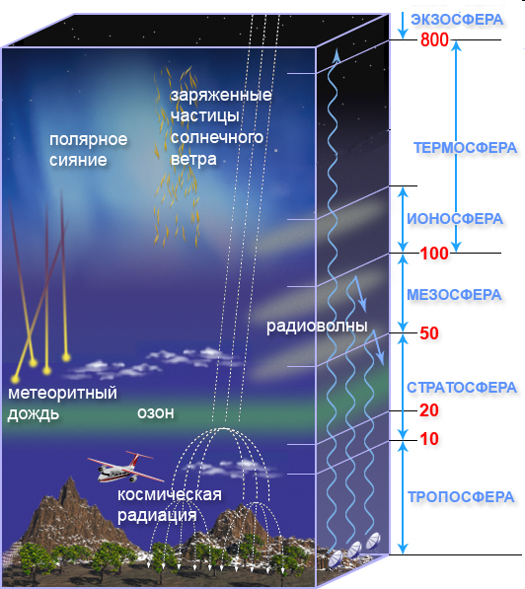
Слои атмосферы
V. Экзосфера (греч. - снаружи) – 500 км – 800 км
IV. Термосфера (греч. - тепло) – 80 км – 500 км
Озоновый слой
III. Мезосфера (греч. - средний) - 55 км – 80 км
II. Стратосфера (лат. – настил, слой) 11 км - 55 км
I. Тропосфера (от греч. - поворот) до 11 км

Slide 8

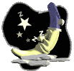
Почему существует воздушная оболочка Земли?
Воздушная оболочка Земли существует, потому что скорость молекул меньше, чем 11,2 км/с и на них действует сила тяжести.
Что произошло бы на Земле, если бы воздушная атмосфера вдруг исчезла?

Slide 9
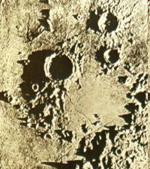
Лишившись атмосферы Земля стала бы такой же мертвой, как ее спутница Луна, где попеременно царят то испепеляющий зной, то леденящий холод + 130 С днем и - 150 С ночью.

Slide 10

Атмосфера (греч. «атмос»- пар, воздух и «сфера»- шар) – воздушная оболочка, окружающая Землю.
Атмосфера простирается на высоту несколько тысяч километров от поверхности Земли.
Поверхность Земли – дно воздушного океана.

Slide 11
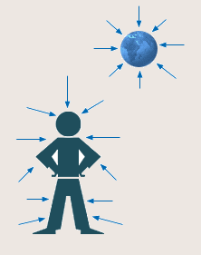
Земная поверхность и все тела на ней испытывают давление толщи воздуха, т.е. испытывают атмосферное давление.

Slide 12
Атмосферное давление – давление, оказываемое атмосферой на поверхность Земли и на все находящиеся на ней тела.

Slide 13
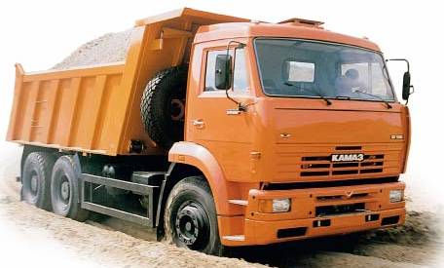
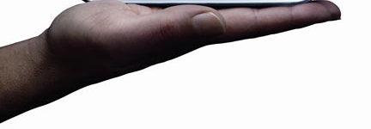
На ладонь давит воздух.
Вес этого воздуха равен весу груженого КАМАЗа!
Его масса равна 10 тоннам!

Slide 14
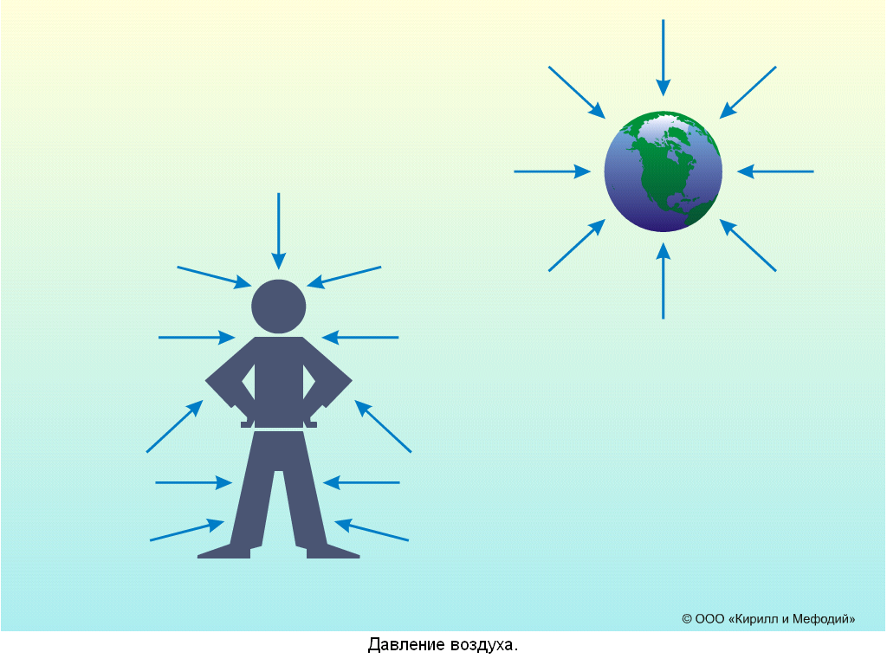
На среднего по размерам человека со стороны атмосферного давления действует сила давления около 150 000Н.
Но мы справляемся с такой нагрузкой, т.к. внешнее атмосферное давление уравновешивается давлением жидкости внутри нашего организма.

Slide 15
В 1654 г. Отто Герике в городе Магдебурге, чтобы доказать существование атмосферного давления, произвел такой опыт.
Он выкачал воздух из полости между двумя металлическими полушариями, сложенными вместе.
Давление атмосферы так сильно прижало полушария друг к другу, что их не могли разорвать восемь пар лошадей.
7

Slide 17
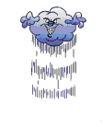
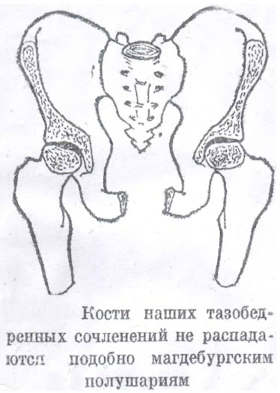
Подтверждение существования атмосферного давления.

Slide 18
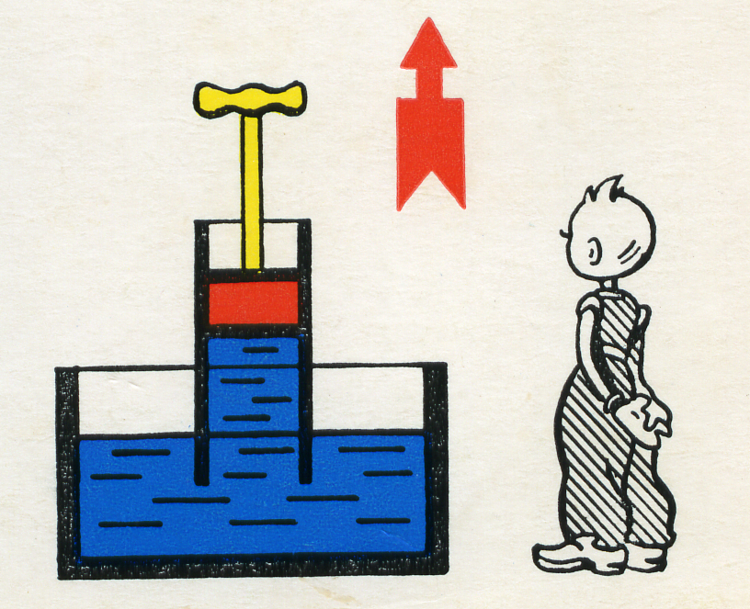

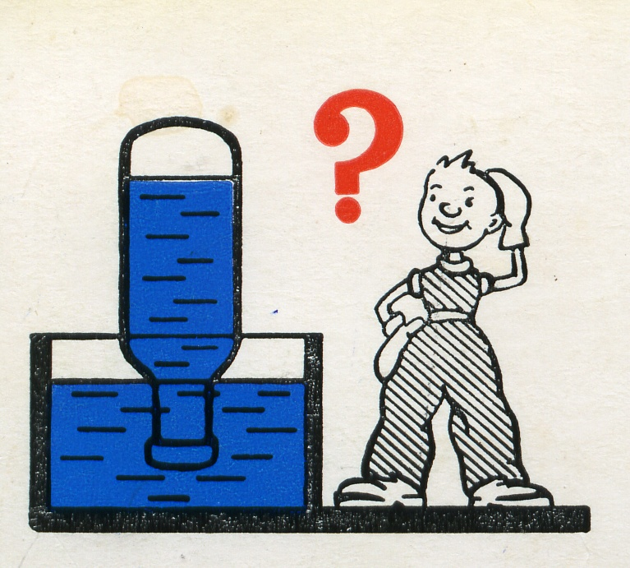
Почему вода не выливается
из бутылки ?
Почему при
движении поршня вверх
за ним движется вода?

Slide 19
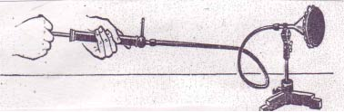
Почему, если откачиваешь воздух из воронки, широкое отверстие которой затянуто резиновой пленкой, то пленка втягивается внутрь, а затем даже лопается?
7
Ответ: Внутри воронки давление уменьшается, под действием атмосферного давления пленка втягивается внутрь. Так можно объяснить следующее явления: Если приложить к губам кленовый лист и быстро втянуть воздух, то лист с треском разорвется.

Slide 20
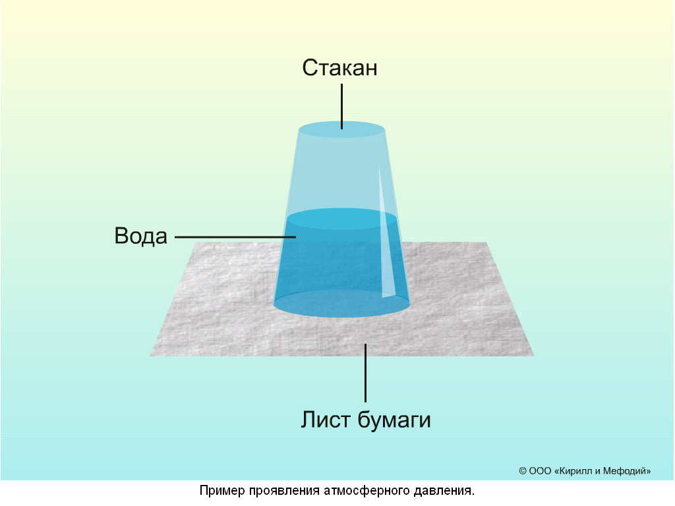
Его прижимает атмосферное давление
Под тяжестью воды бумажка прогибается и давление внутри стакана становится меньше атмосферного. Поэтому атмосферное давление удерживает бумажку.

Slide 21
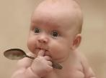
А вы знаете, как …
Пьет человек?
Неужели и над этим можно задуматься?

Slide 22
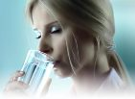
Почему, в самом деле, жидкость устремляется к нам в рот? Что ее увлекает?
Причина такова:
При питье мы расширяем грудную клетку и тем разряжаем воздух во рту; под давлением наружного воздуха жидкость устремляется в то пространство, где давление меньше, и таким образом проникает в наш рот.

Slide 23
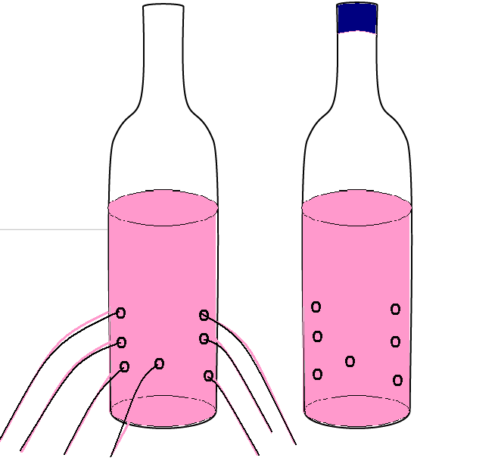
Когда пробка не закручена, атмосфера выдавливает воду из бутылки. Если пробку закрутить, на воду действует только давление воздуха в бутылке, а его давление мало и вода не выливается!

Slide 24
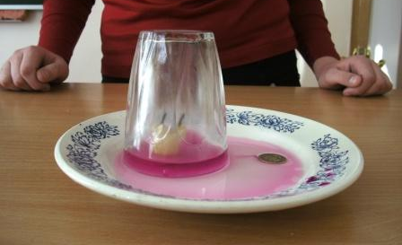
При нагревании часть воздуха вышла из стакана. Давление в нем уменьшилось. Под действием атмосферного давления вода вдавилась в банку.

Slide 25
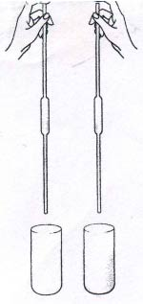
ливер
Изображен прибор ливер, служащий для взятия проб различных жидкостей. Ливер опускают в жидкость, затем закрывают пальцем верхнее отверстие и вынимают из жидкости. Когда верхнее отверстие открывают, из ливера начинает вытекать жидкость.
7

Slide 26


Яйцо входит в бутылку.
Если в широкогорлую бутылку, например из под кефира, опустить кусочек горящей бумаги, а на горлышко положить сваренное вкрутую очищенное яйцо, то яйцо втягивается в бутылку. Бумажка погаснет, бутылка наполнится белым дымом, воздух расширится, лишняя часть выходит из бутылки. Внутри бутылки воздух остывает, давление уменьшается и под действием атмосферного давления яйцо входит в бутылку.

Slide 27
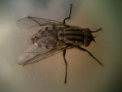
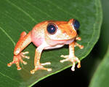
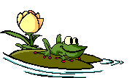
А вы знаете, что…
Мухи и древесные лягушки могут держаться на оконном стекле благодаря крошечным присоскам, в которых создается разряжение, и атмосферное давление удерживает присоску на стекле.

Slide 28
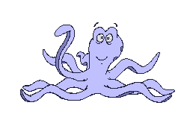
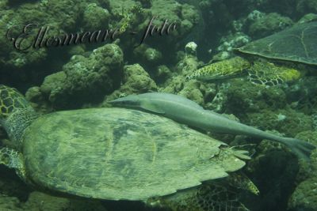

А вы знаете, что…
Рыбы прилипалы имеют присасывающую поверхность, состоящую из ряда складок, образующие глубокие «карманы». При попытке оторвать присоску от поверхности, к которой она прилипла, глубина карманов увеличивается, давление в них уменьшается и тогда внешнее давление еще сильнее прижимает присоску.

Slide 29
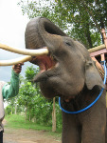
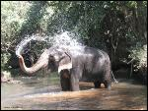
А вы знаете, что…
Слон использует атмосферное давление всякий раз, когда хочет пить. Шея у него короткая, и он не может нагнуть голову в воду, а опускает только хобот и втягивает воздух. Под действием атмосферного давления хобот наполняется водой, тогда слон изгибает его и выливает воду в рот.

Slide 30
Значение атмосферы и атмосферного давления в нашей жизни:
Атмосфера играет важнейшую роль в тепловом балансе земли.
Атмосфера отражает и поглощает большую часть излучения, проходящего к Земле из космического пространства.
Атмосфера предохраняет нас от непрерывной бомбардировки микрометеоритов.
Атмосферное давление имеет большое значение в быту и в медицине.
Атмосфера - крыша нашей Земли, под этой одной крышей живут люди разной национальности и мы должны беречь от загрязнения нашу атмосферу.

Slide 31
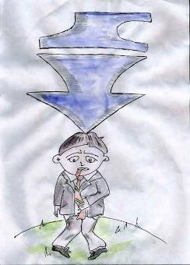
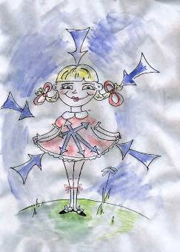
В каком случае художник прав?
Давление распределено по всей площади тела, и внутри тела существует давление, уравновешивающее атмосферное.

Slide 32
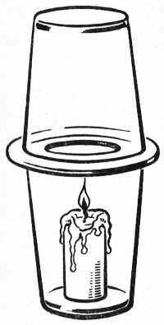
Повторение опыта Герике с двумя стаканами и свечой.

Slide 33
Проверим себя!
Можно ли «спрятаться» от атмосферного давления, нырнув в воду?
Чтобы выпить сгущённое молоко из жестяной банки, в крышке пробивают два отверстия. Для чего необходимо второе отверстие?
Медицинские банки прогревают пламенем перед тем как поставить больному. Объясните, почему после этого они «присасываются» к телу?

Slide 34
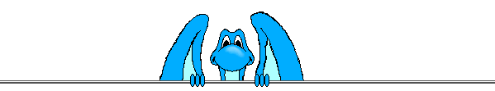

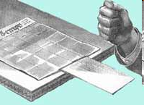
ТЯЖЕЛАЯ ГАЗЕТА
Всем спасибо за работу.
Домашнее задание: § 21 п.1,2,5,6
Положи на стол широкую и длинную линейку.
Уравновесь ее на краю стола так, чтобы при малейшем нажиме она наклонялась или падала.
Теперь поверх установленной в таком положении линейки расстели газетный лист большого формата. Если ты с силой ударишь кулаком по выступающему концу дощечки, к великому своему изумлению, ты увидишь, что линейка удержалась на месте, точно приколоченная гвоздями!
Объясните почему это произошло.

Slide 35


Подведение итогов
Оцените свою деятельность :
«5»
«4»
«3»
Лицо вашего настроения

